Slide 1
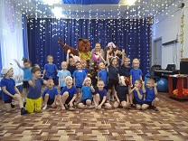
Муниципальное бюджетное общеобразовательное учреждение
«Андринская средняя общеобразовательная школа»
Дошкольное образование
гп. Андра, Октябрьский район, ХМАО-Югра
ТЕМАТИЧЕСКИЙ ПРОЕКТ
«ЗИМА.ЯВЛЕНИЕ ПРИРОДЫ.ЧЕЛОВЕК»
Составители: Николаева М.А., Гарболинская С.С. и воспитанники старшей группы «Маленькая страна»
декабрь, 2022

Slide 2
Неделя | Тема | Задачи | Итоговые мероприятия
15 | Зима. Явление природы.Человек. | Образовательные: 1. Формировать и закреплять представления детей о том, как наступление зимы меняет жизнь растений, животных, человека. 2. Дать первые представления об экосистемах и климатических зонах. 3. Формировать понимание необходимости соблюдения правил безопасности при играх со снегом, льдом. 4. Активизировать речь детей и обогащать ее художественными образами. Развивающие: 1. Развивать умение видеть в природе изменения: идет снег, дует ветер, метель, пасмурно, становится холоднее. 2. Развивать умение классифицировать предметы и объекты живой и неживой природы. 3.Развивать представления детей о зимних видах спорта посредством знакомства с понятием зимние Олимпийские и параолимпийские игры. 4. Развивать представления детей о зимних видах спорта посредством знакомства с понятием зимние Олимпийские и параолимпийские игры. Воспитательные: 1. Воспитывать умение самостоятельно одеваться, желание следить за внешним видом. 2. Воспитывать положительный эмоциональный отклик на красоту природы в зимний период времени года. 3. Воспитывать интерес к здоровому образу жизни. 4. поощрять детей жить дружно, уважать товарищей, людей с ОВЗ. | Тематический проект. Новогодние утренники.

Slide 3
Неделя | Тема | Задачи | Итоговые мероприятия
16 | Зима. Растительный и животный мир. | Образовательные: 1. Формировать, совершенствовать, закреплять представление детей о жизни животных в зимний период времени, зимовке зверей. 2. Совершенствовать знания детей о жизни растений в зимний период времени. 3. Создавать условия для самостоятельного получения детьми знаний о состояниях воды. Развивающие: 1. Создавать условия для познавательной активности у детей посредством экспериментальной деятельности. 2. Развивать интерес к диалоговому общению посредством рассматривания сюжетных картин. 3. Способствовать развитию плавности речи. Воспитательные: 1. Воспитывать бережное и уважительное отношение к животным. 2. Приобщать детей к художественной литературе через разучивание стихотворений. 3. Формировать у детей интерес к искусству. | Тематический проект. Новогодние утренники.

Slide 4
Неделя | Тема | Задачи | Итоговые мероприятия
17 | Новый год. Рождественские праздники | Образовательные: 1. Совершенствовать исполнение танцевальных движений. 2. Формировать умение компоновать предметы на плоскости (создавать картинку). 3. Продолжать формировать навыки безопасного поведения на дорогах и в быту. Развивающие: 1. Организовать наблюдение за птицами в зимний период, заботиться о них (кормить, сделать кормушки). 2. Развивать монологическую речь детей посредством составления описательных рассказов, рассказов по памяти, разучивание колядок. 3. Способствовать развитию плавности речи. Воспитательные: 1. Воспитывать интерес к труду человека в зимний период времени. 2. Воспитывать интерес к традициям семьи во время новогодних каникул. 3. Приобщать детей к элементарным общепринятым нормам поведения в обществе. | Тематический проект. Новогодние утренники.

Slide 5
Проведенные мероприятия с детьми в рамках реализации проекта
Центр искусства | Центр строительства | Литературный центр | Центр сюжетно-ролевой игры | Центр экспериментирования, песка и воды | Центр математики манипуляционных игр | Центр науки и естествознания
Лепка «Снежинка»; Аппликация «Ёлки»; Лепка «Дед Мороз» | «Дом Деда Мороза» Свободное строительство; «Берлога медведя»; «Волшебный лес». | Беседа с детьми: «День Конституции»; «О зимних явлениях»; «Как зимуют птицы»; «Как празднуют Новый Год в разных странах»; «Пожелания друг другу». Составление описательного рассказа: «Кукла»; «За окном Зима»; «Кто остался зимовать?»; «Дерево»; «Новогодняя елка». Чтение Художественной Литературы: «Морозко»; «Вы узнаете зиму»; «Пороша»; «Не одна»; «Белая береза». | Игры по желанию детей; «Путешествие в зимний лес» «Больница»; «Магазин». | Вода принимает форму сосуда. Снег под микроскопом. Вода. Замерзла не замерзла. | Математические настольные игры по желанию детей; Работа с интерактивной доской; Счет и цифры 9 и 10; счет в пределах 10; Часы. | Просмотр презентаций: «12 декабря День Конституции РФ»; «Природа в зимний период»; «ПДД «Зимняя дорога»; «Что такое иней»; «Почему идет снег»; «Подготовка диких животных к зиме»; Подготовка к новогоднему утреннику. Встреча с представителем библиотеки. «Птицы зимой»; Проведение новогоднего утренника. «Кремлёвская ёлка»; «Как празднуют Новый Год в разных странах»; «Рождественские праздники. Колядки»

Slide 6
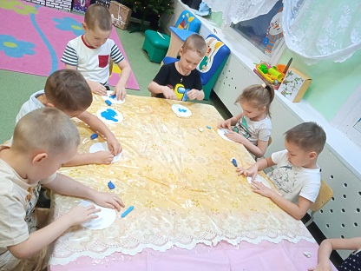
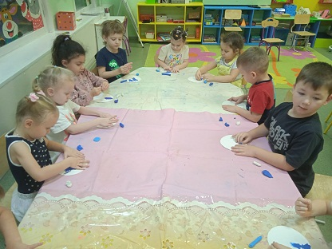
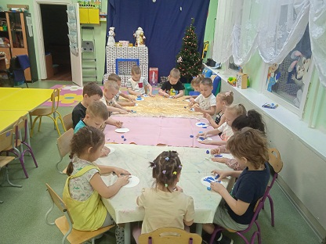
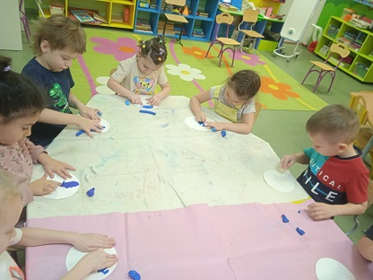
Лепка «Снежинка»

Slide 7
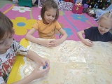
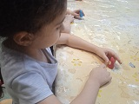
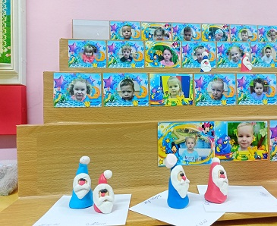
Лепка «Дед Мороз»

Slide 8
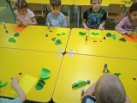
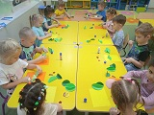
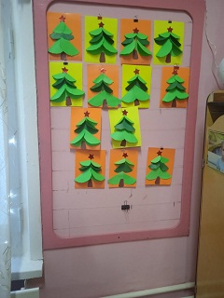
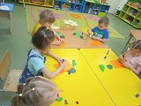
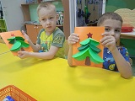
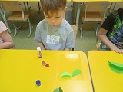
Аппликация «Ёлка»

Slide 9
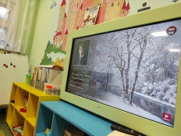
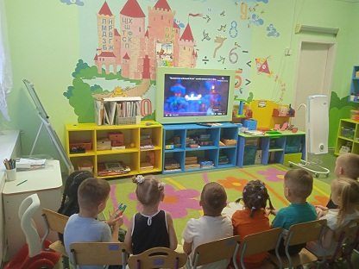
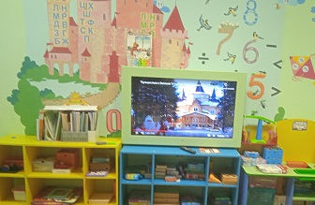
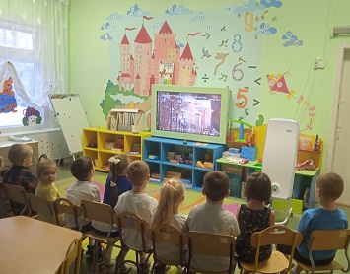
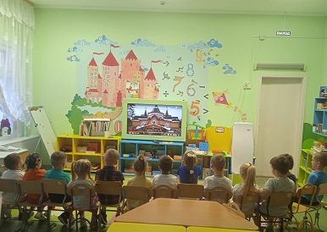
Работа по теме: «Зима. Явление природы. Человек» Животный и растительный мир. Новый год. Рождественские праздники.

Slide 10
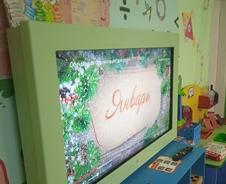
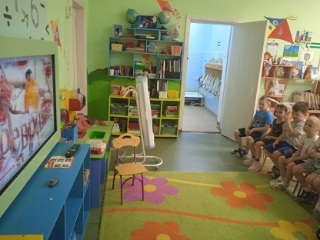
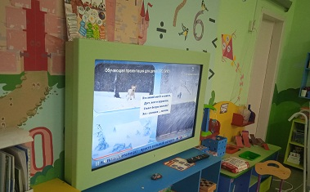
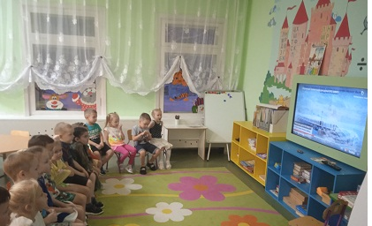

Slide 11
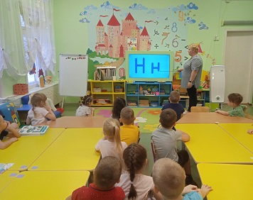
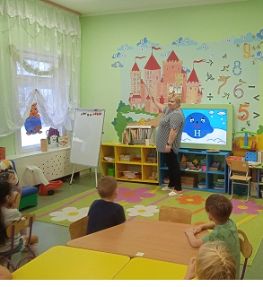
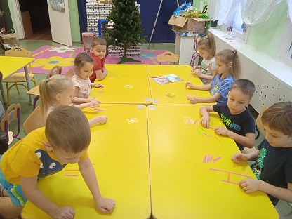
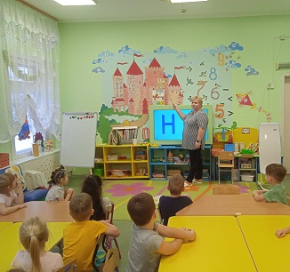
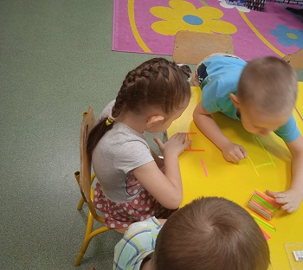
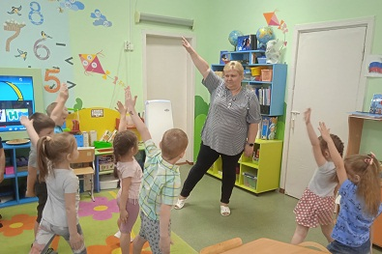
«Центр грамотности и письма»

Slide 12
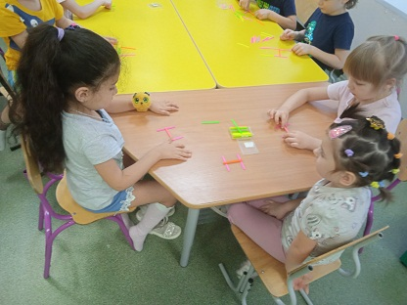
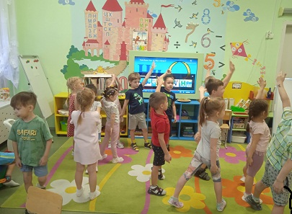
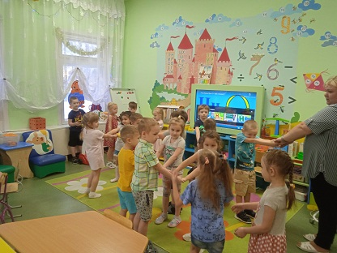
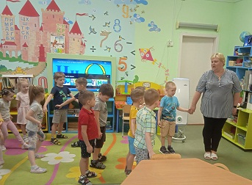
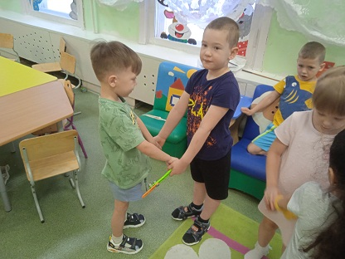
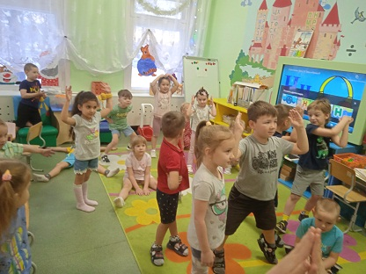

Slide 13
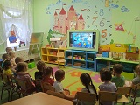
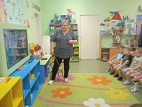
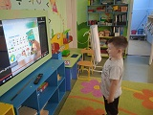
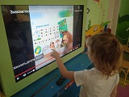
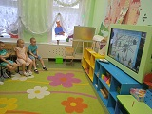
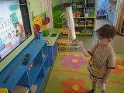

Slide 14
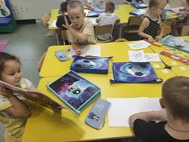
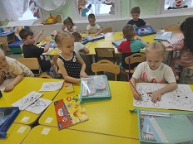
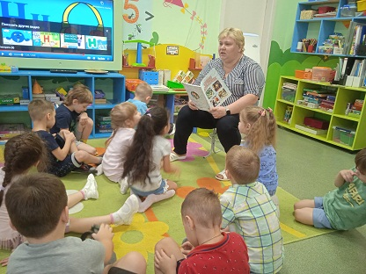
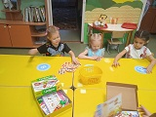
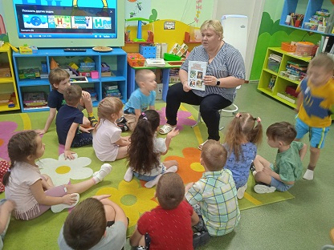
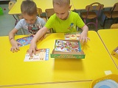
Работа с детьми в центрах

Slide 15
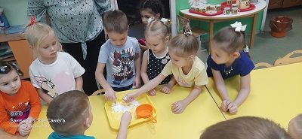
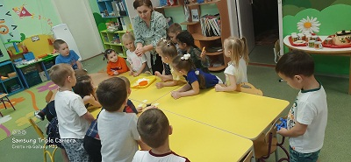
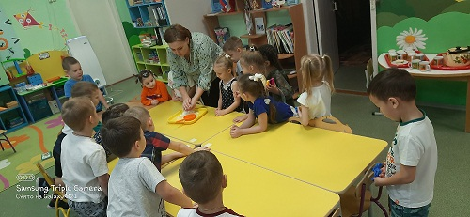
Экспериментирование

Slide 16
Рисование

Slide 17
«Открытие Мини-Музея. Защита патриотического уголка»

Slide 19
Развлечение: «Предновогодние Веселые Старты»

Slide 20
Развлечение: «Предновогодние Веселые Старты»

Slide 21
Работа в центре познания (12 декабря День Конституции РФ)

Slide 25
Встреча с работником библиотеки.

Slide 26
Прогулка.

Slide 27
Прогулка.

Slide 28
«Динамическая пауза»

Slide 29
Празднование Нового Года!

